Slide 1

🤌
Diffusion articles
Вопросы
Предложили в статье

Slide 2
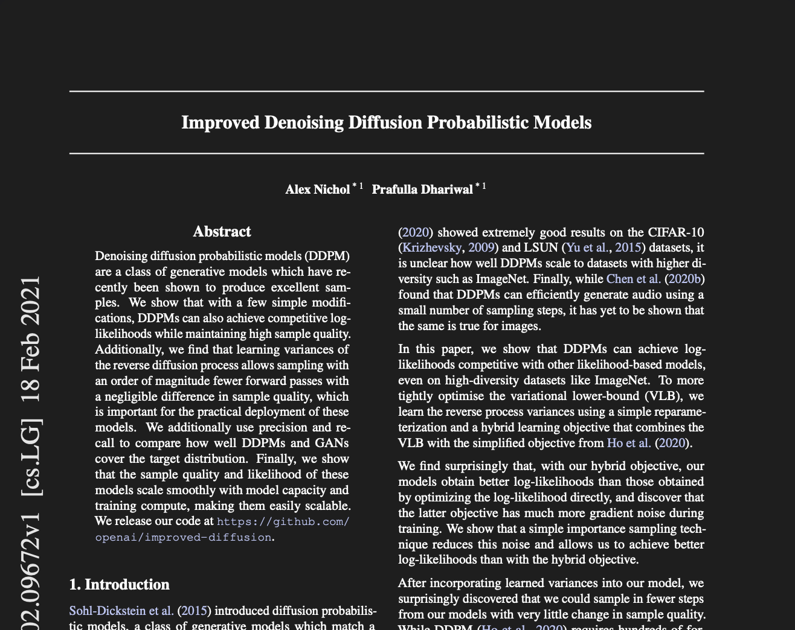
Improved DDPM

Slide 3

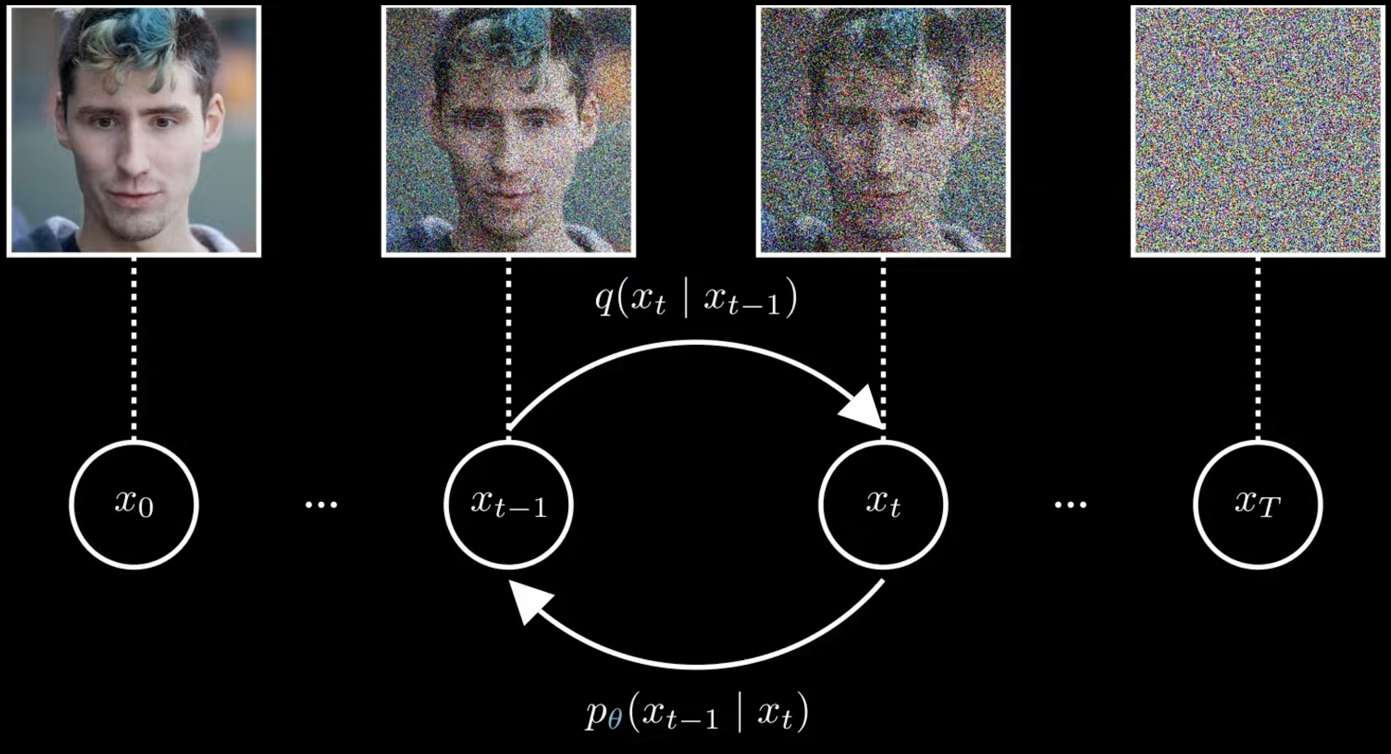

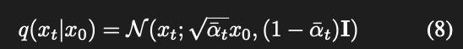
Improved DDPM
Зашумление
Расшумление
Одношаговое зашумление

Slide 4
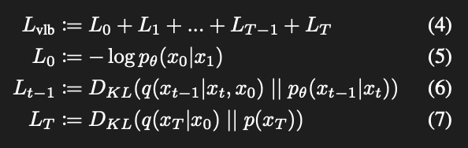

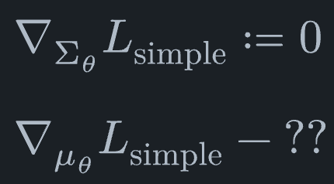
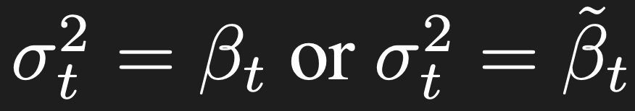
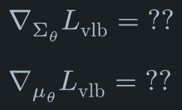
Improved DDPM – можно учить по разному
vlb loss – в лоб
simple loss – картинки лучше чем у vlb
дисперсию шедулим
везде плохой log-likelihood
Не понял, почему обучение диспресии в vlb портит обучение

Slide 5

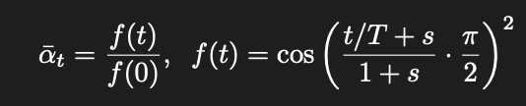
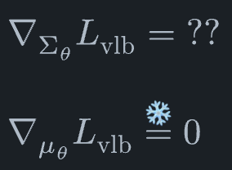
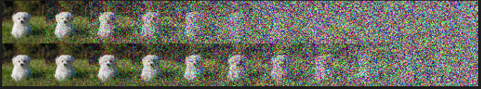
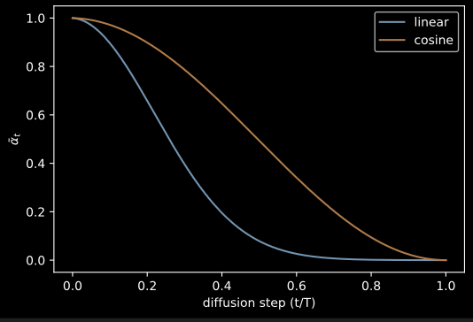








Improved DDPM – улучшаем loglikelihood
Hybrid loss
Косинусный шедулер дисперсии forward path
Дисперсию учим, но не в лоб

Slide 6
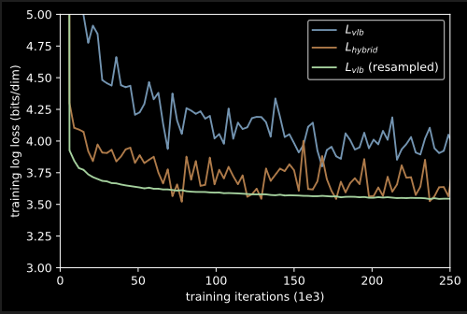

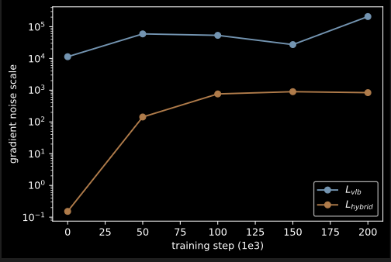





Improved DDPM – улучшаем loglikelihood
vlb loss (resampletd) – в лоб
Не понял, почему это помогло
Не понимаю как мы формируем батчи?

Slide 7
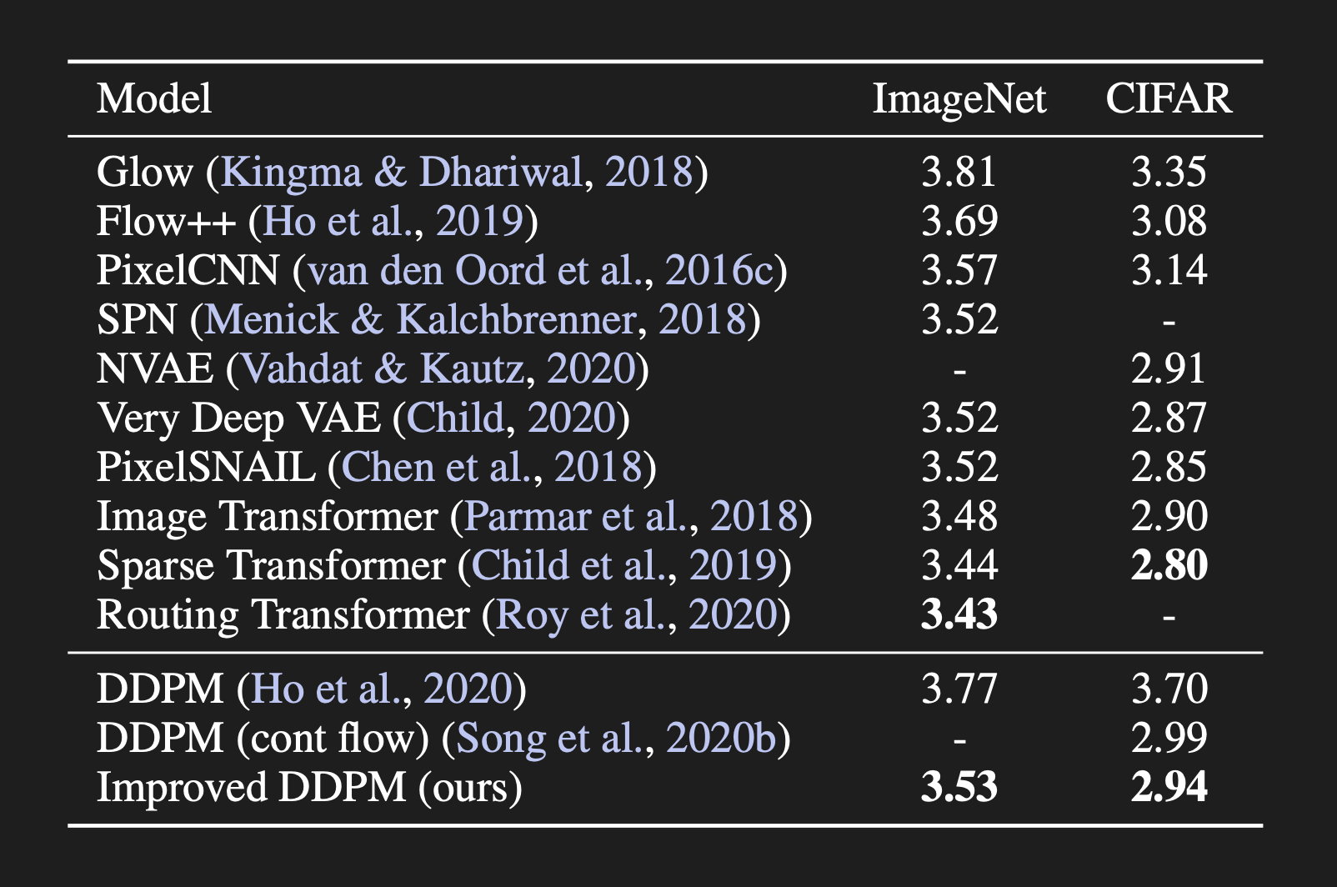

Improved DDPM – улучшаем loglikelihood

Slide 8
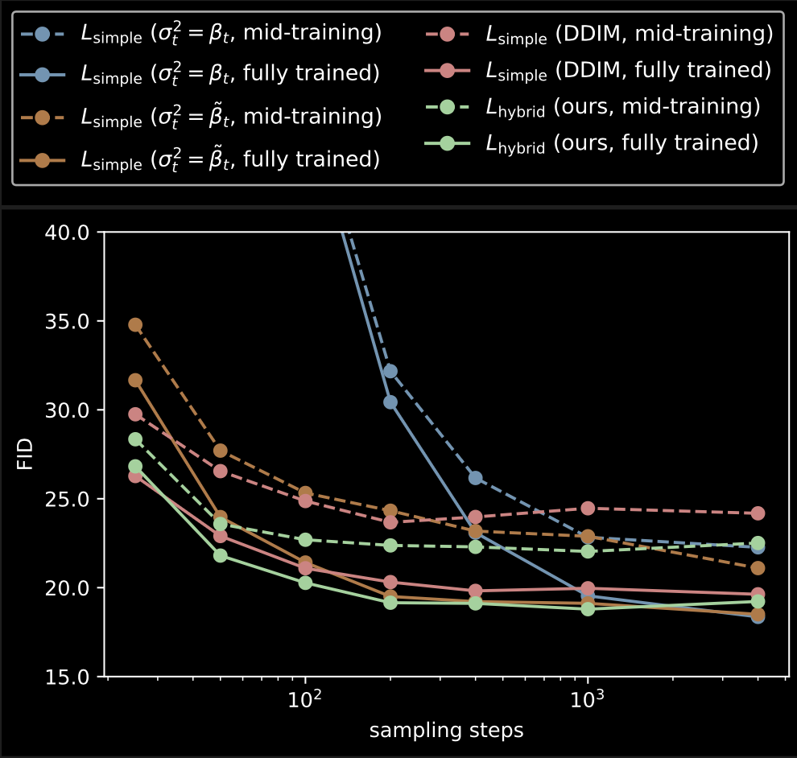


Improved DDPM – denoise за <<4000 steps
Steps -> S = np.linspace(1, T, K, dtype=int)
Rescaling для нового множества шагов
На каком количестве шагов денойза учим в итоге? 4000?

Slide 9
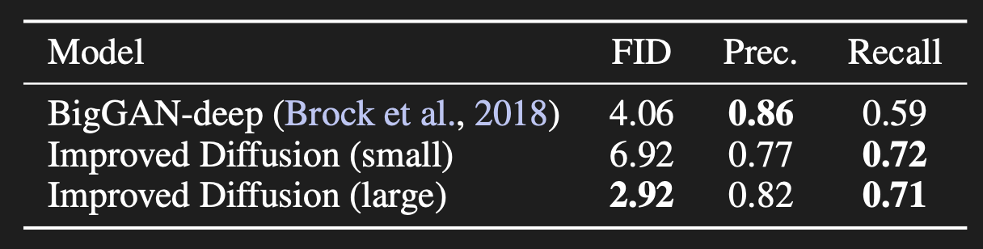
Improved DDPM vs GANs
👍

Slide 10
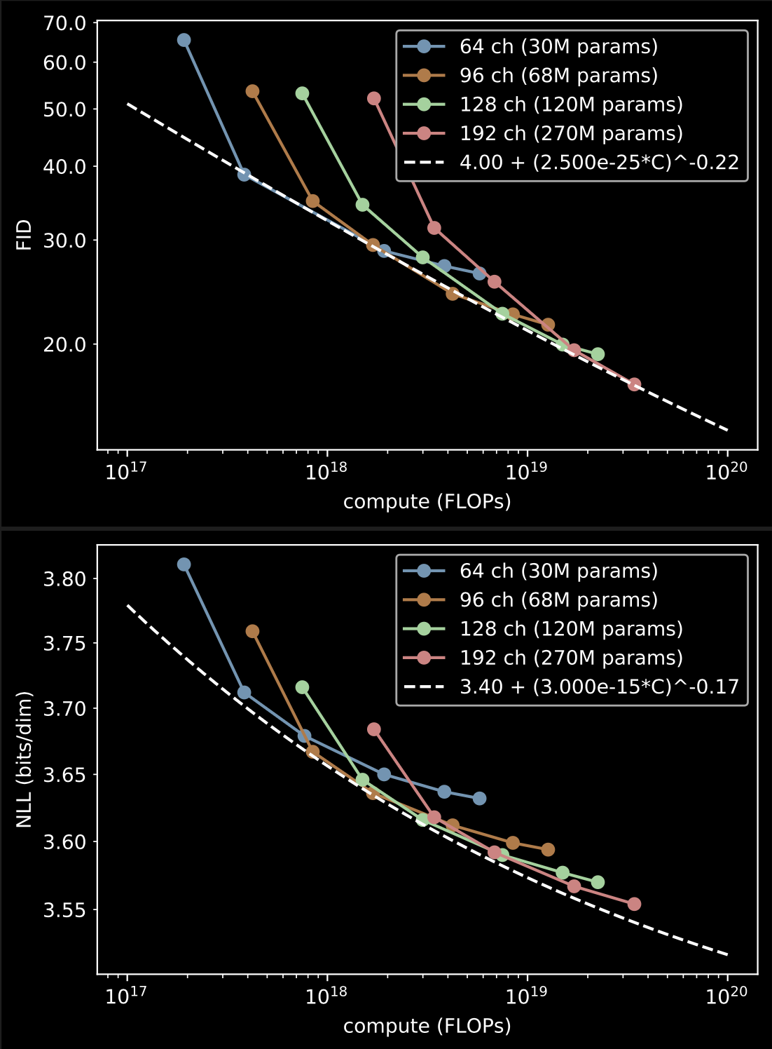
Improved DDPM – Scaling
NLL - Соответствие распределений датасета и семплов
FID - Реалистичность
Плохо понимаю FID, NLL. Я правильно их интерпретировал?

Slide 11
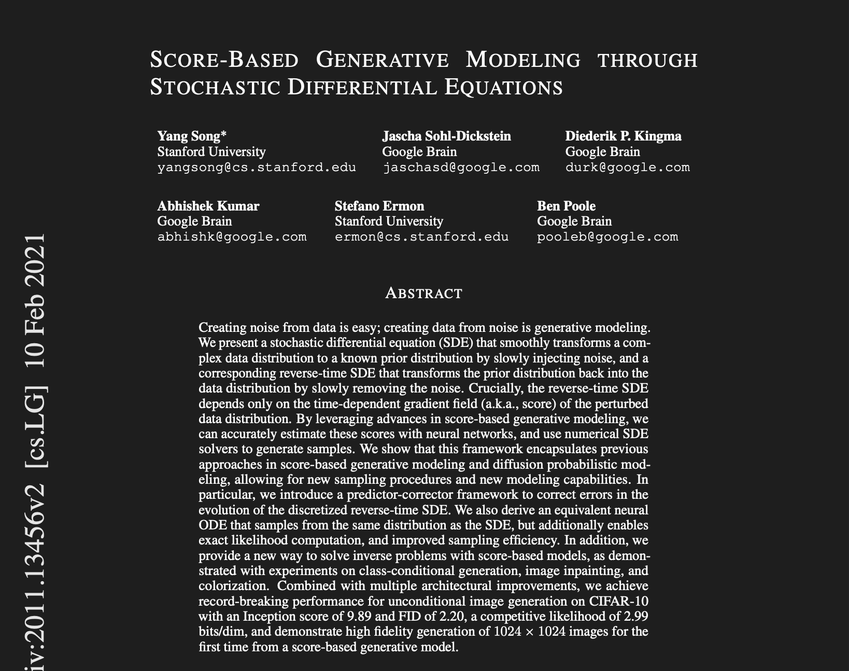
Score-Based Generative Modeling Through SDE

Slide 12
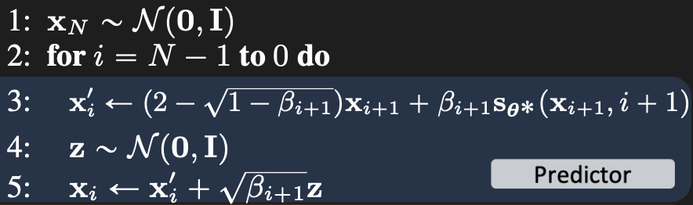
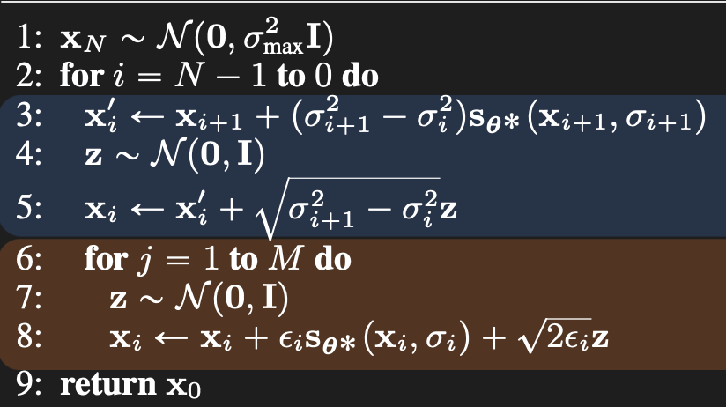
Score-Based Through SDE – что было до
SMLD
DDPM

Slide 13
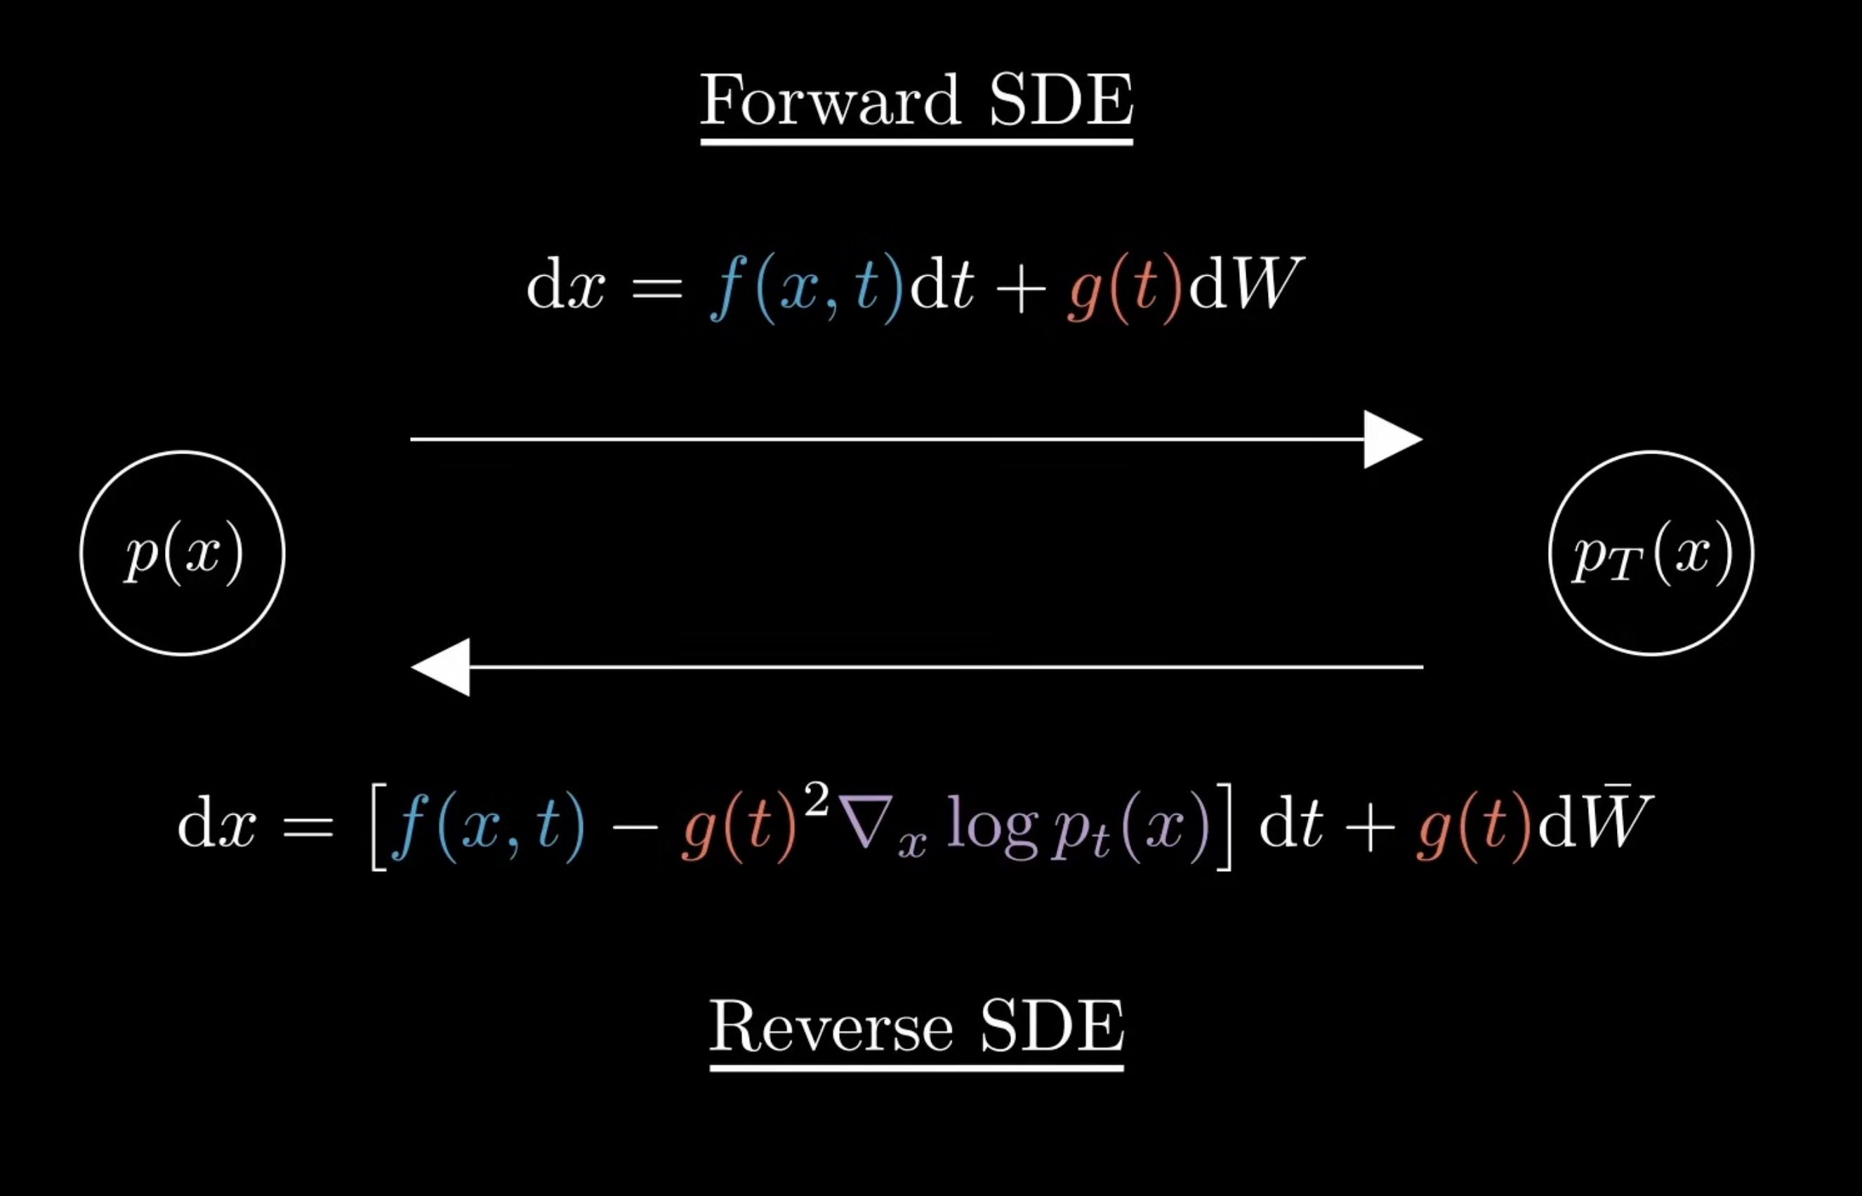
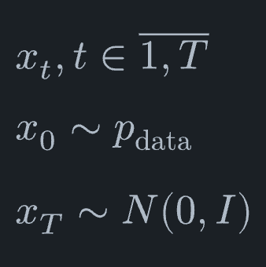
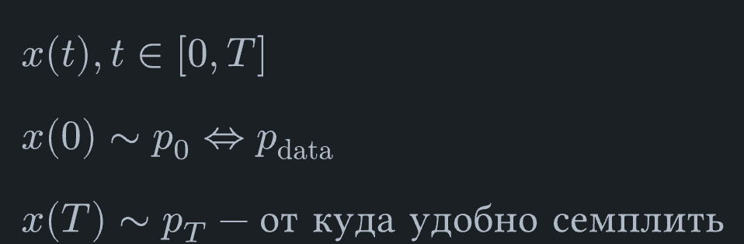




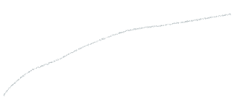



Score-Based Through SDE – идея

Slide 14


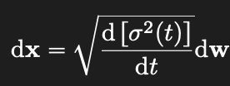

Score-Based Through SDE – обобщение
SMLD и DDMP обобщаются до разных стах диффуров
SMLD
DDPM
VP
VE

Slide 15


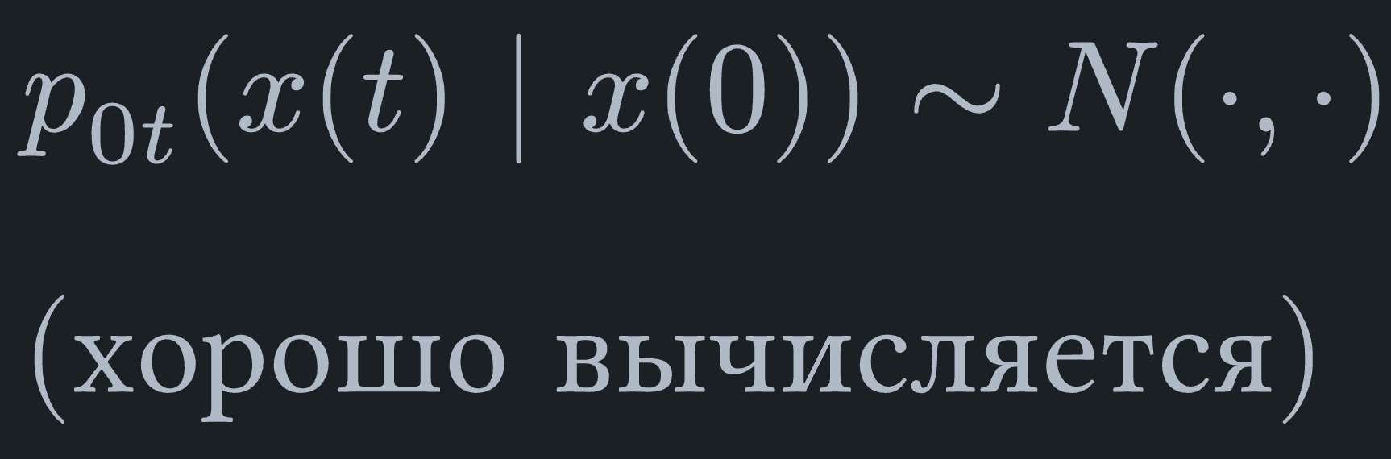

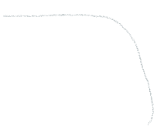

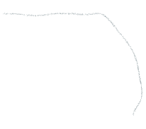

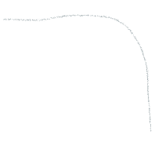
Score-Based Through SDE
VE
VP
sub-VP

Slide 16
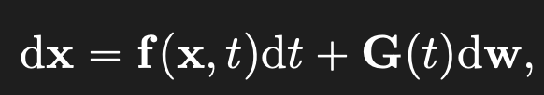


Score-Based Through SDE
Пере использовали forward дискретизацию в reverse sde

Slide 17
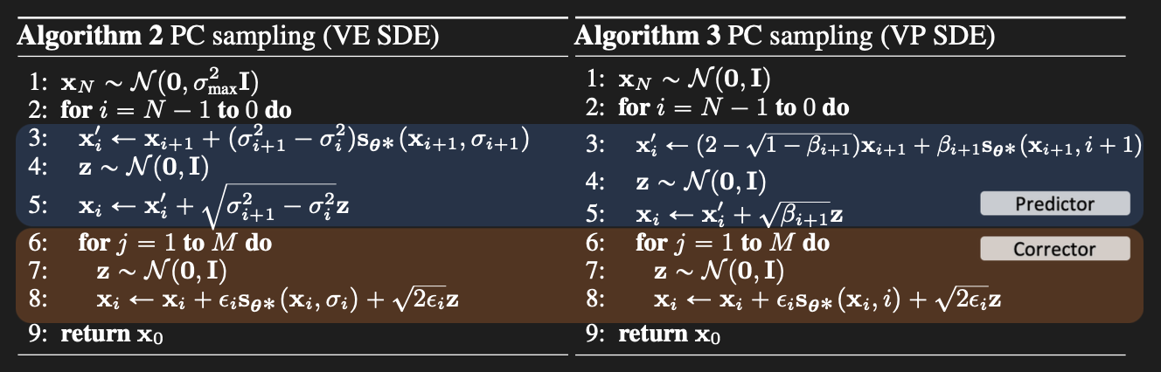




Score-Based Through SDE – predictor-corrector
SMLD
DDPM

Slide 18
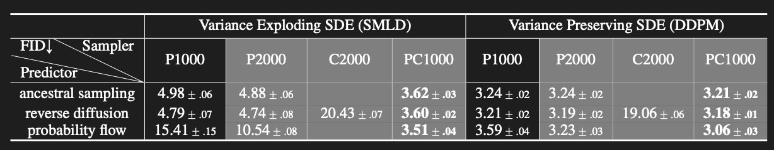

Score-Based Through SDE
👍

Slide 19

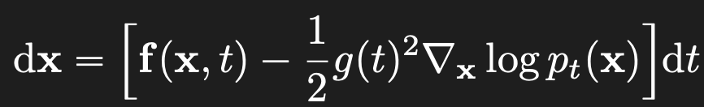

Score-Based Through SDE - ODE
SDE
rev SDE
rev ODE
Детерменированный
Те же плотности p_t(x)
Можно вычислить likelihood, вместо vlb
Детерминировано, биективно

Slide 20
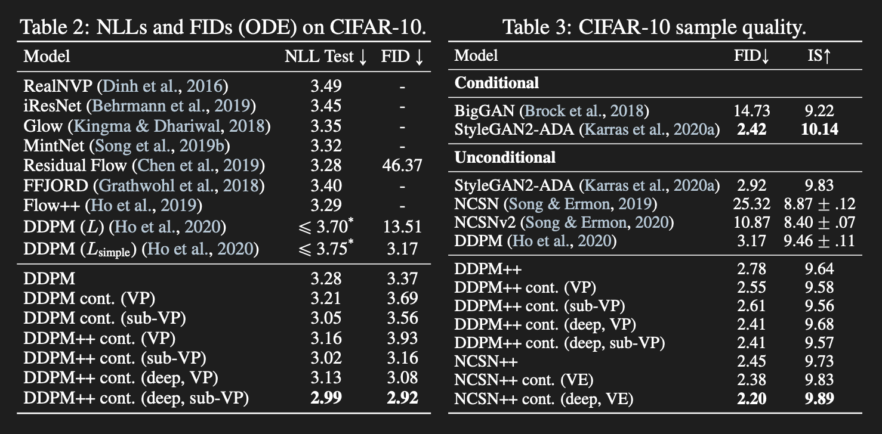


Score-Based Through SDE - результаты

Slide 21
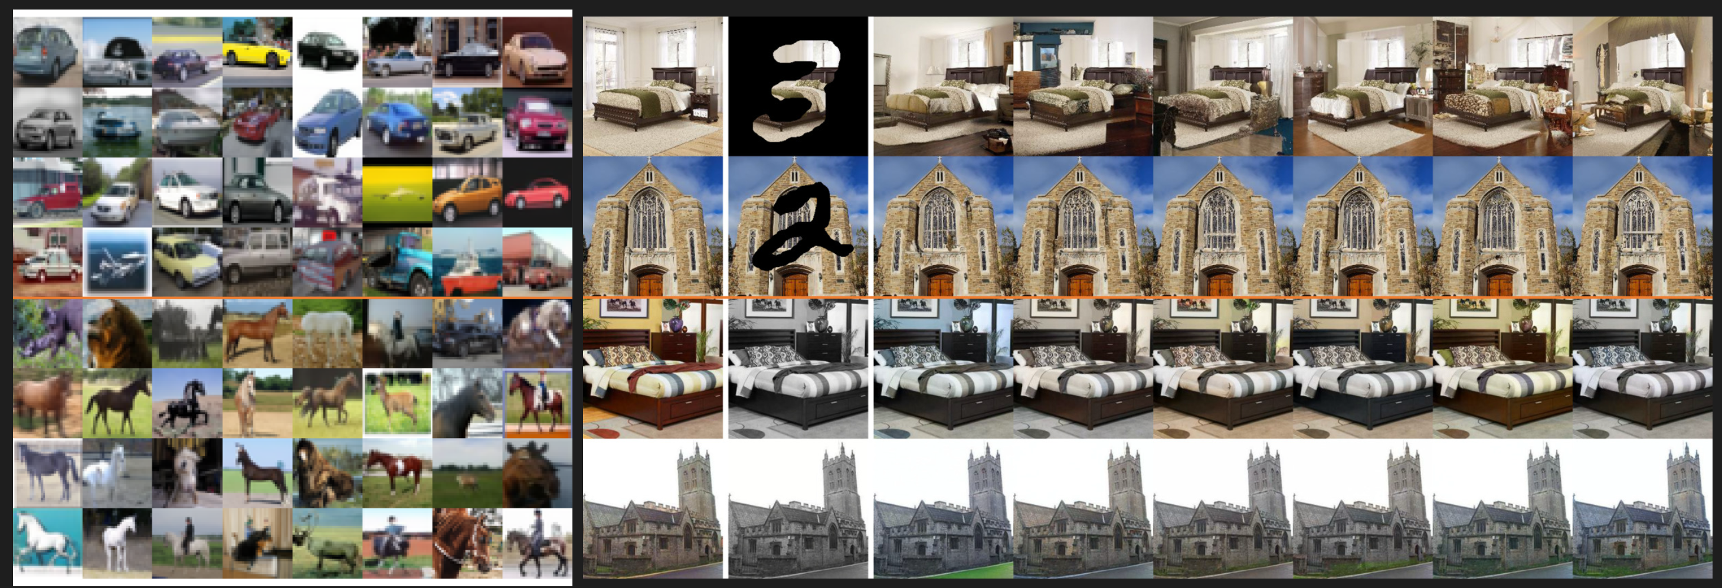
Score-Based Through SDE
y:
Метка класса
Чб картинка
Не полная картинка

Slide 22
Score-Based Through SDE
Привнесли
Непрерывное обобщение диффузионок
Новые алгоритмы семплинга
Подсчет likelihood
Детерминированное биективное отображение данных в шум
Условная генерация
Топ модели по NLL, FID, IS

Slide 23
А все-таки

